Slide 1

Муниципальное бюджетное общеобразовательное учреждение
«Лицей-интернат (школа для одаренных детей) г. Буинска Республики Татарстан»
Реализация Дорожной карты по системе наставничества
педагогических работников в образовательной организации
защита проекта в рамках курсов повышения квалификации ГАОУ ДПО «ИРО РТ»
«Педагогическое наставничество: образовательный интенсив по вопросам реализации целевой модели наставничества»
Абзалов Илнар Искандерович,
директор лицея-интерната
Зайнуллина Гульнара Данисовна
зам.директора по НМР
Крашенинникова Алсу Мансуровна
рук. ШМО педагогов-наставников
19.05.2023 г.
Лицей – интернат (школа для одаренных детей) г.Буинска Республики Татарстан

Slide 2

Немного из истории…
Лицей – интернат (школа для одаренных детей) г.Буинска Республики Татарстан

Slide 3
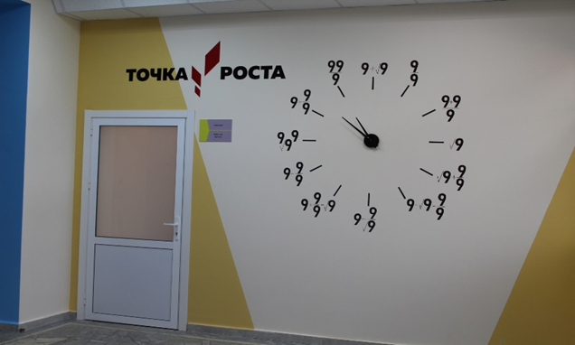
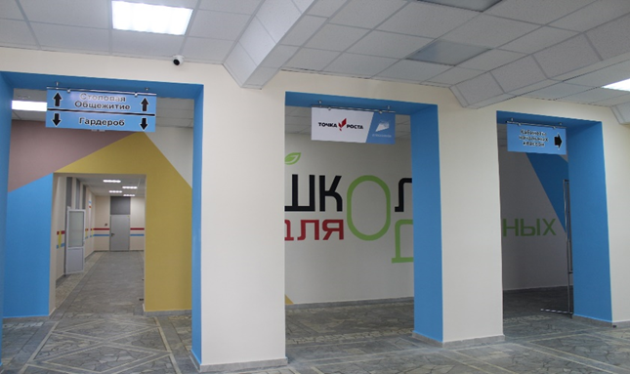
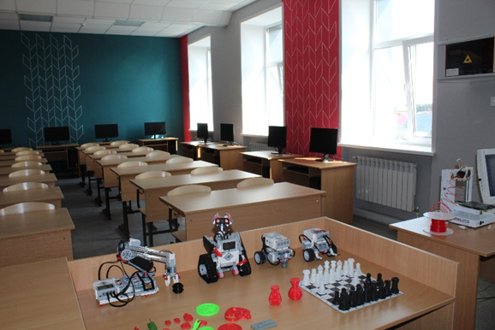
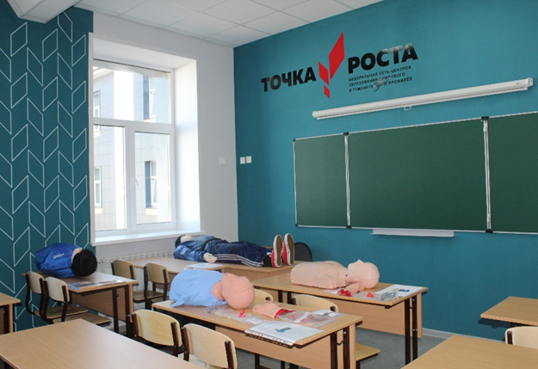
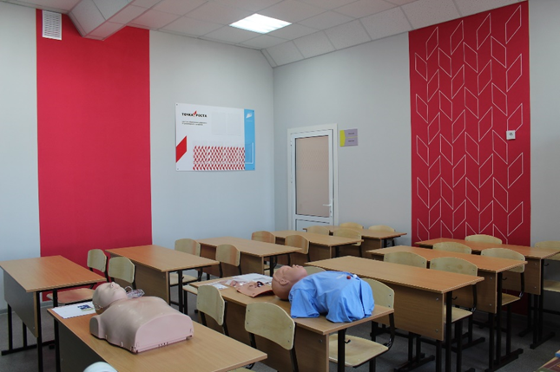
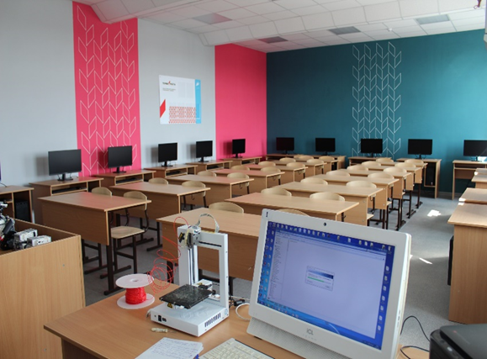
Оснащенность кабинетов после капитального ремонта
Лицей – интернат (школа для одаренных детей) г.Буинска Республики Татарстан

Slide 4
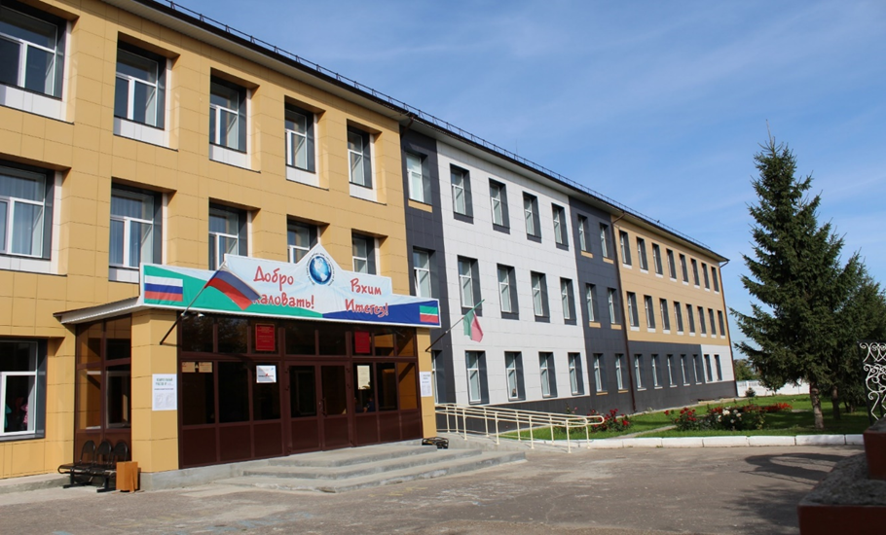
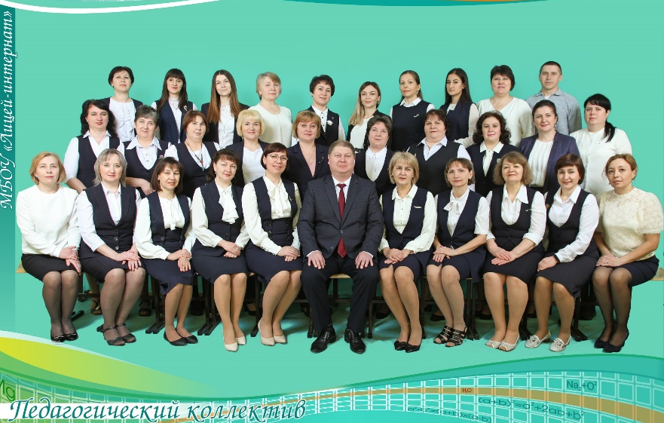
Кадровый состав
Лицей – интернат (школа для одаренных детей) г.Буинска Республики Татарстан

Slide 5
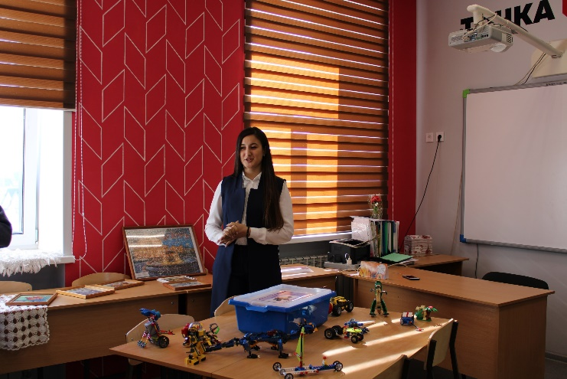
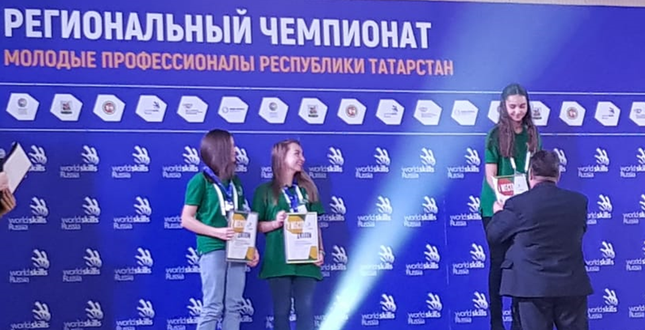
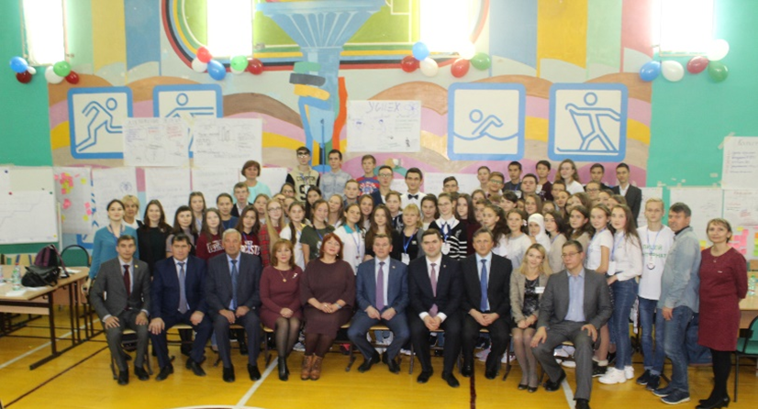
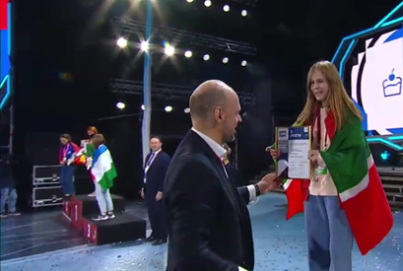
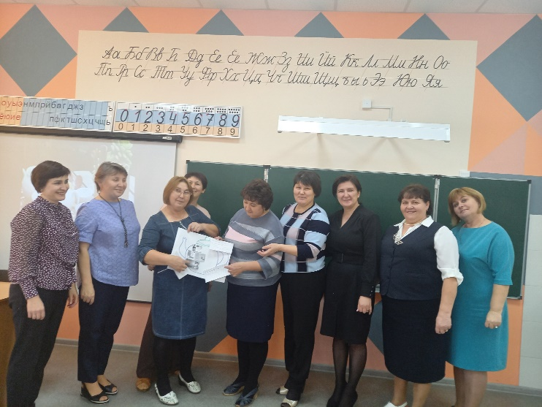
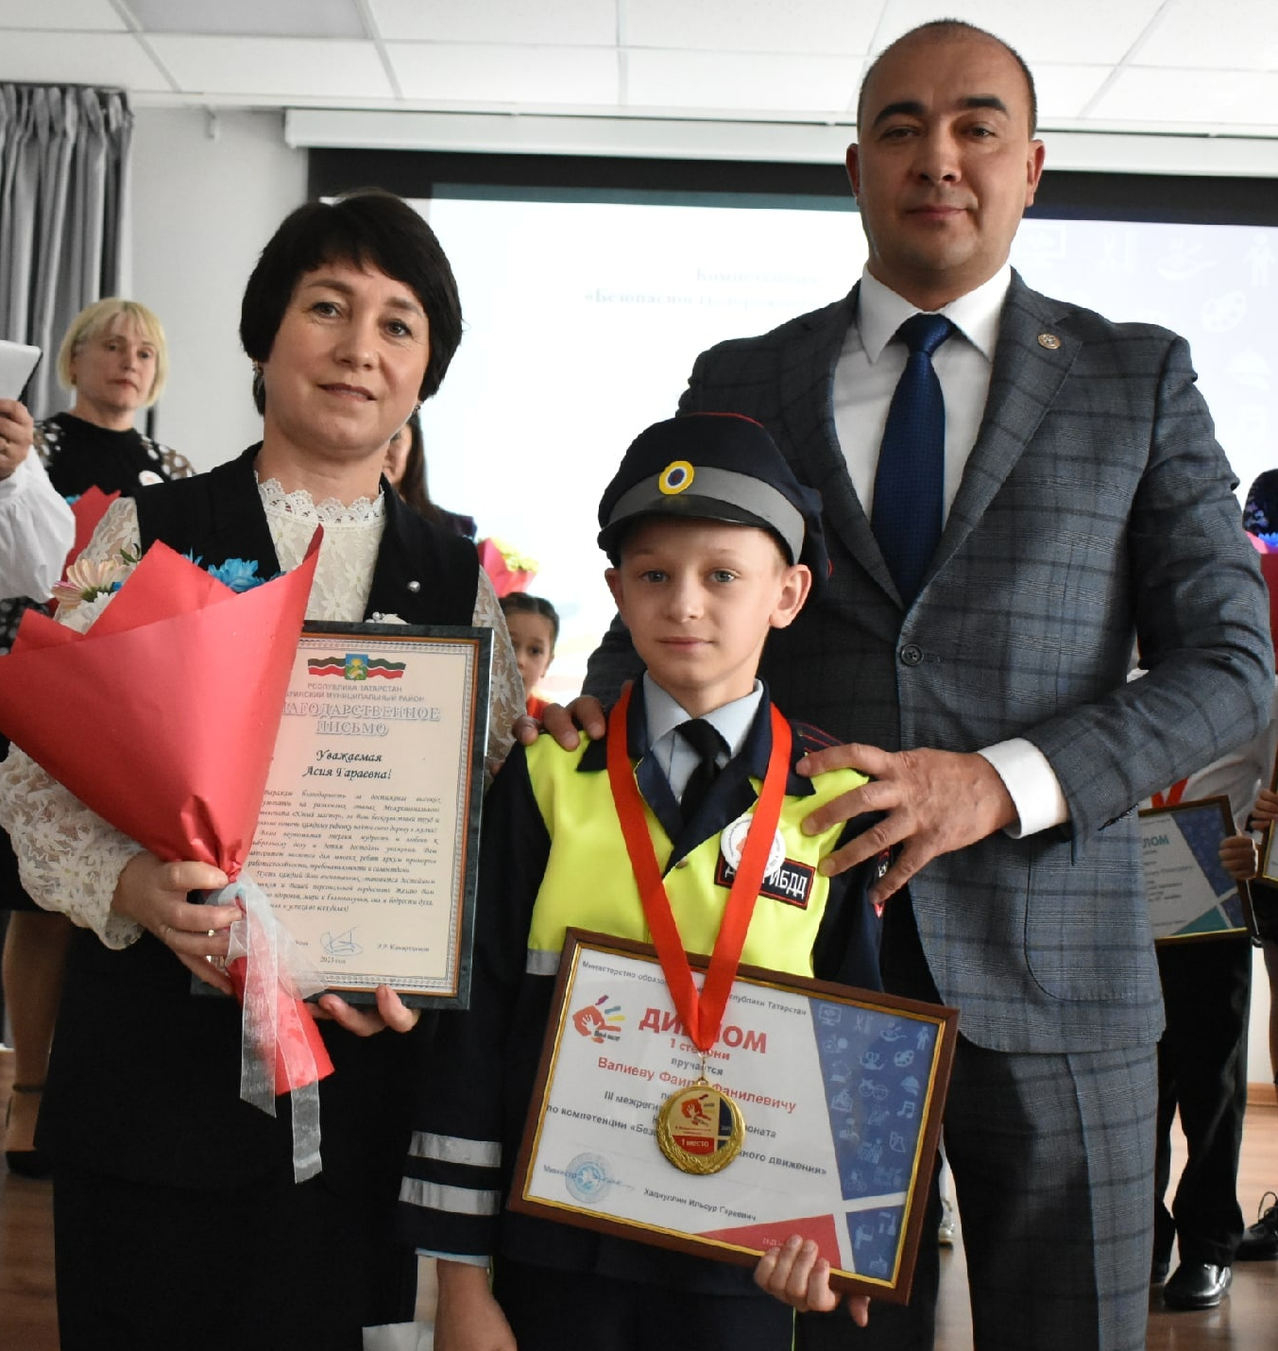
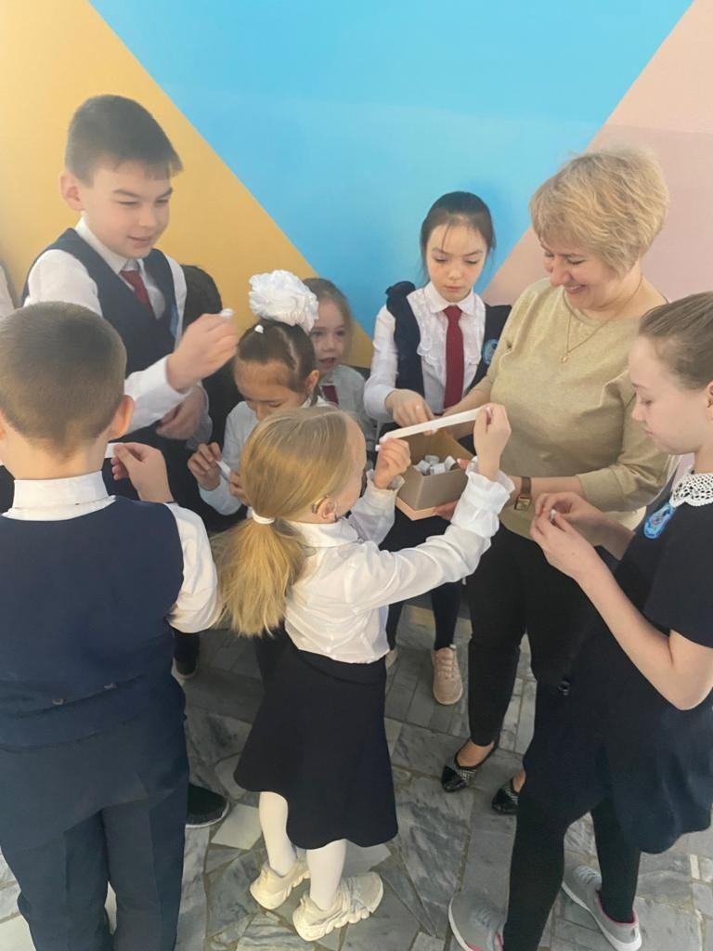
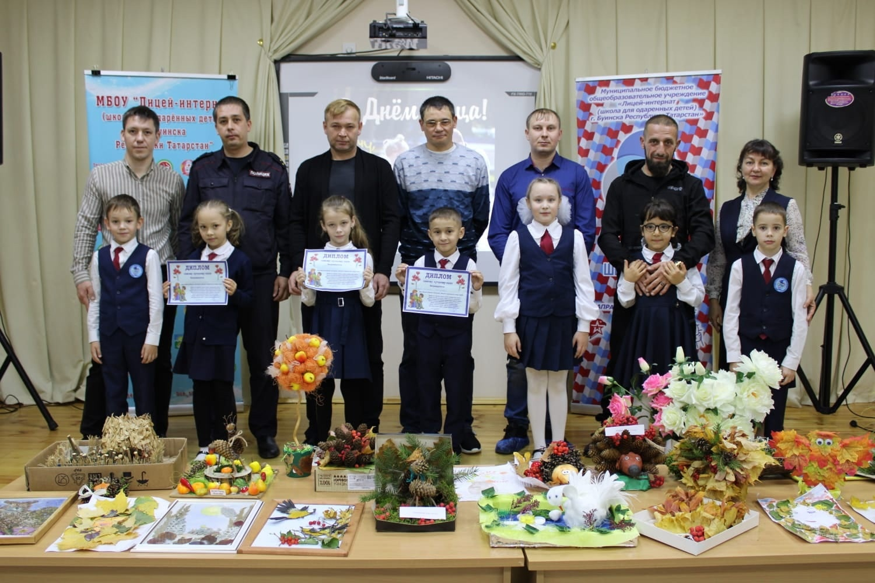
Из опыта наставнической деятельности в лицее-интернате
НАСТАВНИЧЕСТВО - ЭФФЕКТИВНЫЙ МЕТОД АДАПТАЦИИ МОЛОДЫХ СПЕЦИАЛИСТОВ
НАСТАВНИЧЕСТВО - РАННЯЯ ПРОФИЛИЗАЦИЯ
WORLD SKILLS, JUNIOR SKILLS, BABY SKILLS
НАСТАВНИКИ «УНИВЕРСИТЕТА ТАЛАНТОВ»
НАСТАВНИЧЕСТВО – ФОРМА САМОАНАЛИЗА ПЕДАГОГА-НАСТАВНИКА
НАСТАВНИК-УЧЕНИК
НАСТАВНИК-РОДИТЕЛЬ-УЧЕНИК
НАСТАВНИК - ПСИХОЛОГ
Лицей – интернат (школа для одаренных детей) г.Буинска Республики Татарстан

Slide 6

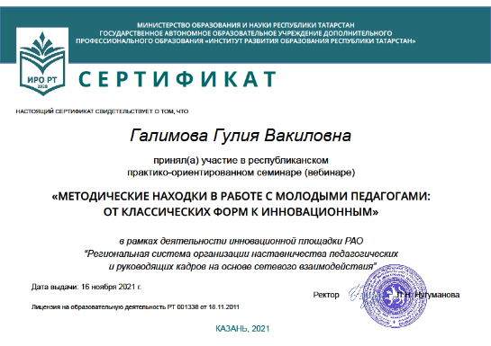
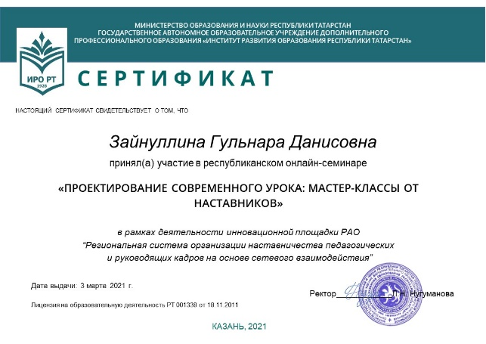

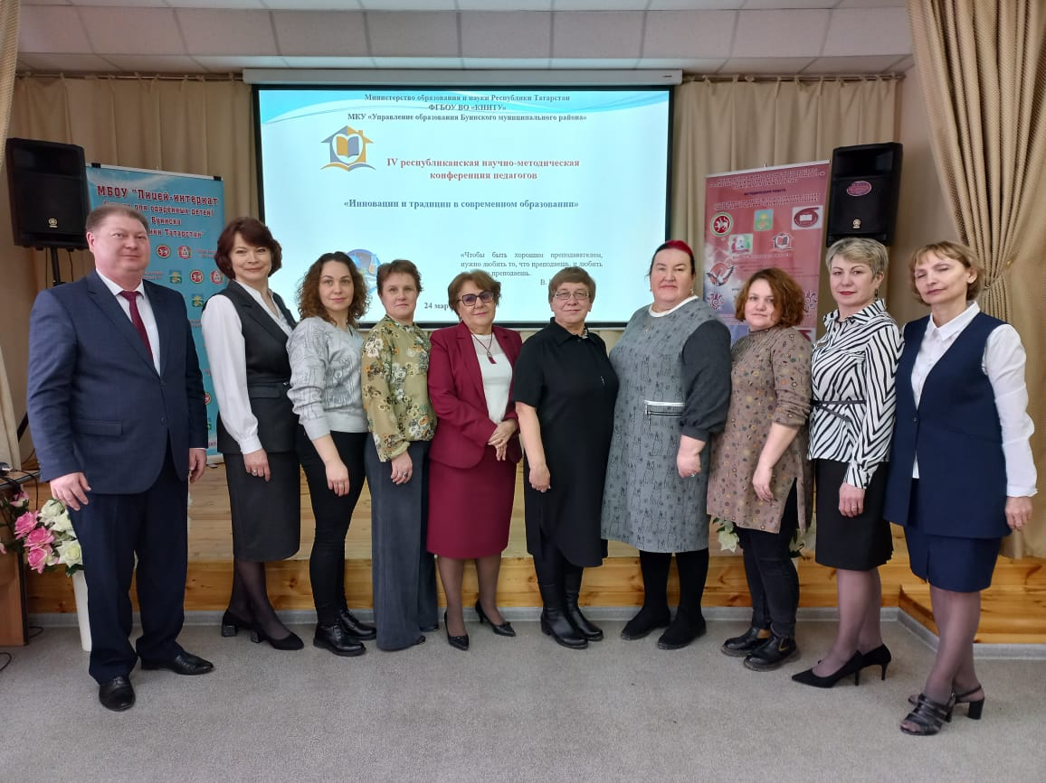
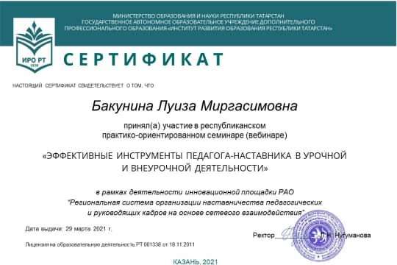
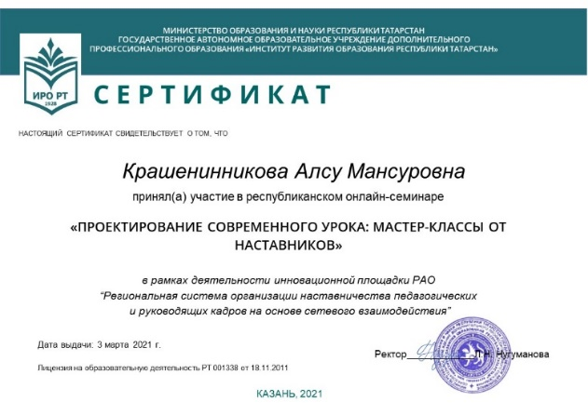

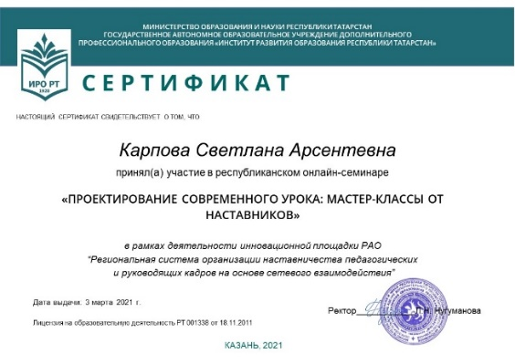
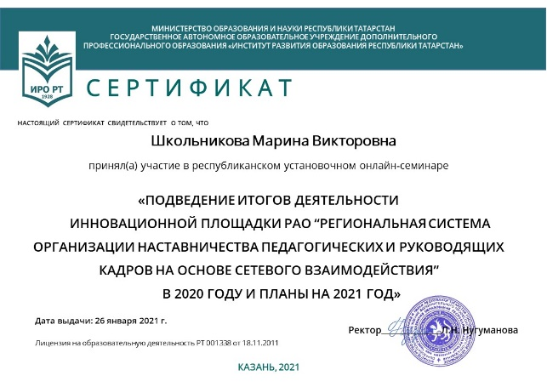
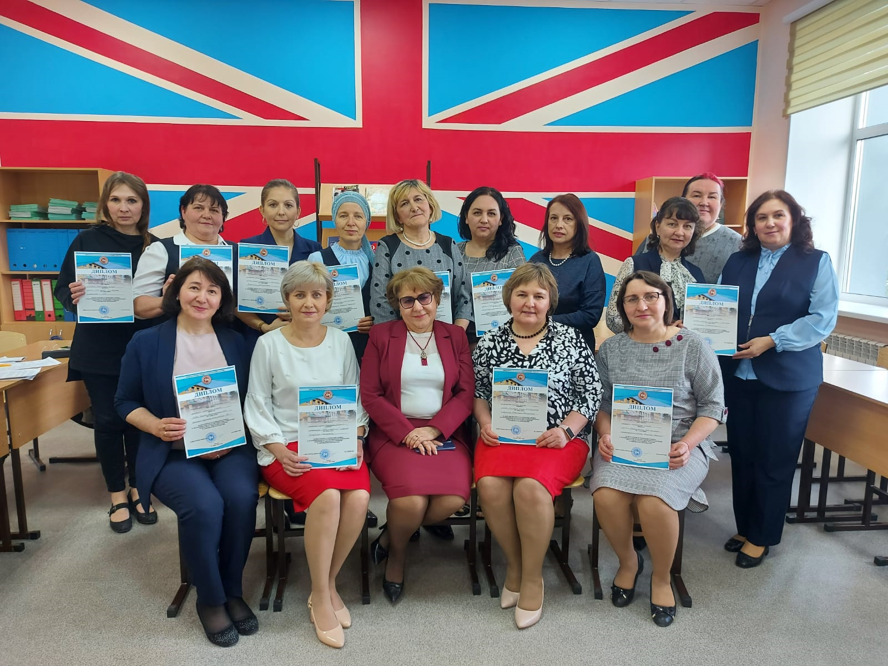


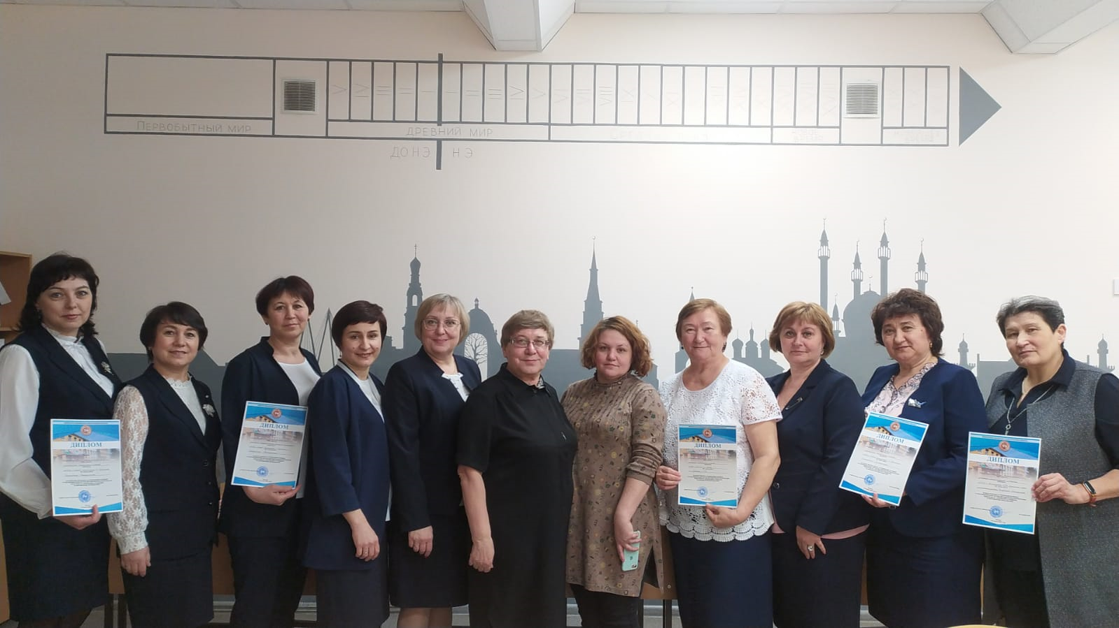
Участие в мероприятиях по наставничеству
IV республиканская научно-методическая конференция педагогов
«Инновации и традиции в современном образовании»
24 марта 2023 г.
Лицей – интернат (школа для одаренных детей) г.Буинска Республики Татарстан

Slide 7
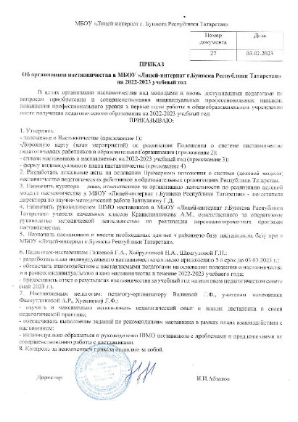
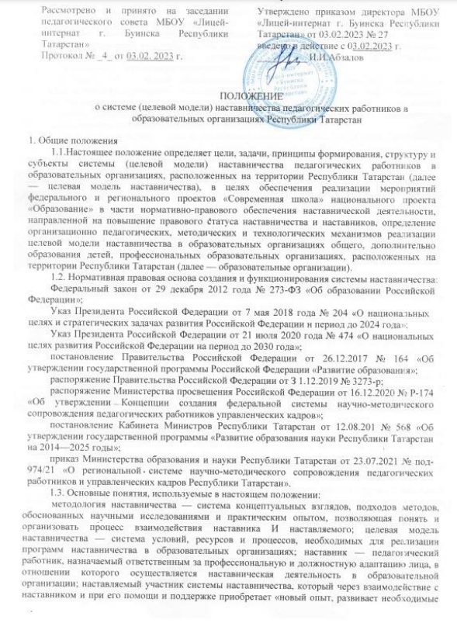
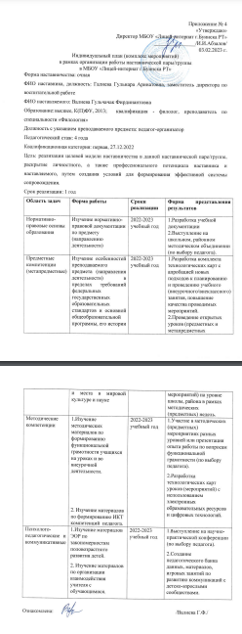
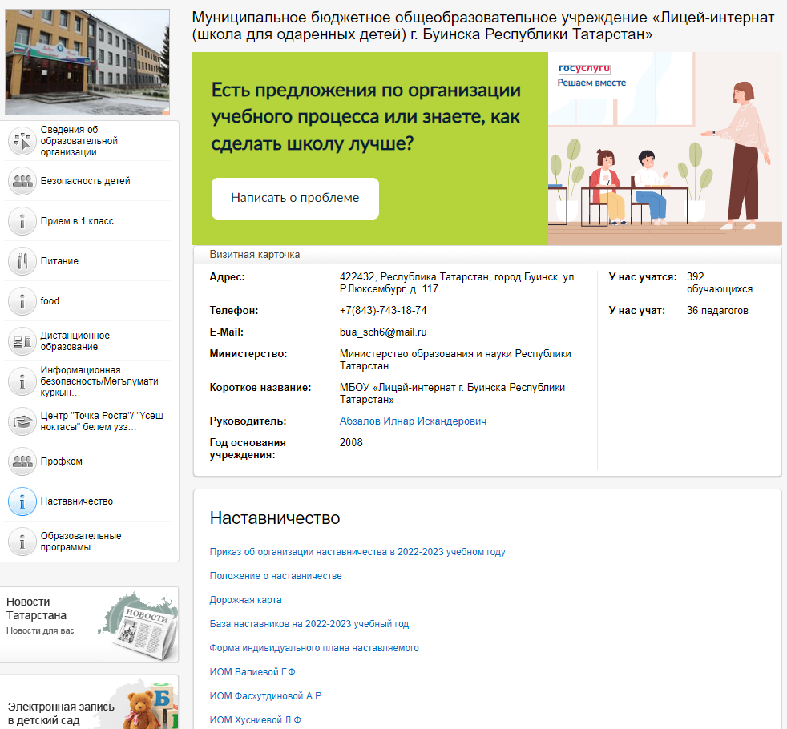
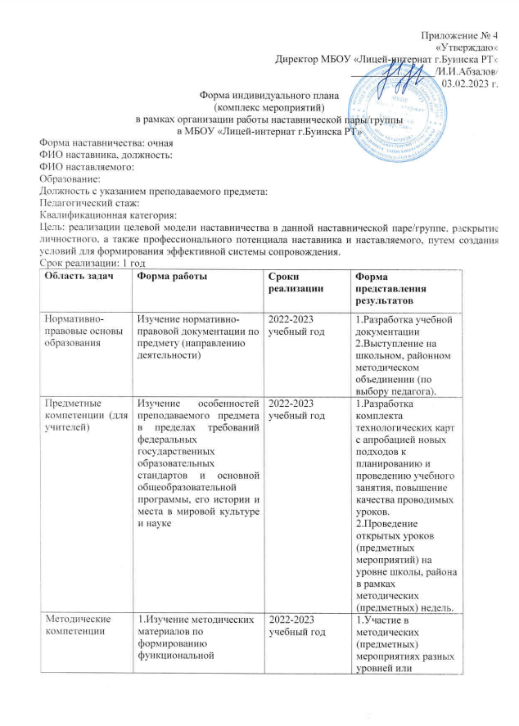
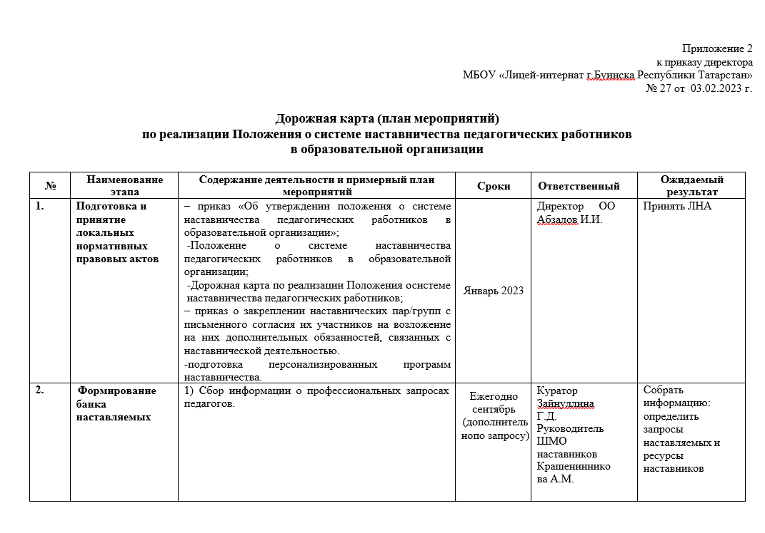
Документы по системе наставничества
педагогических работников на сайте лицея-интерната
https://edu.tatar.ru/buinsk/lic-int/sch/page5130674.htm

Slide 8
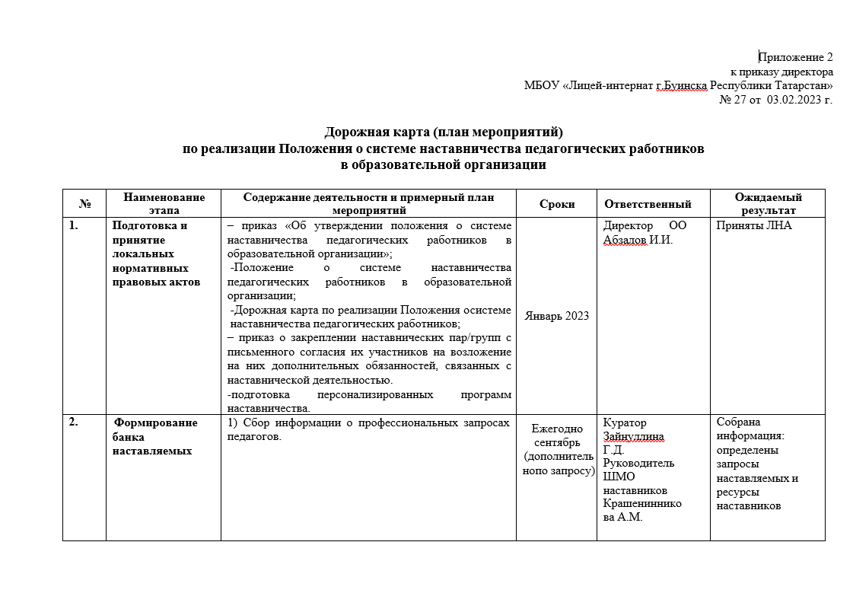
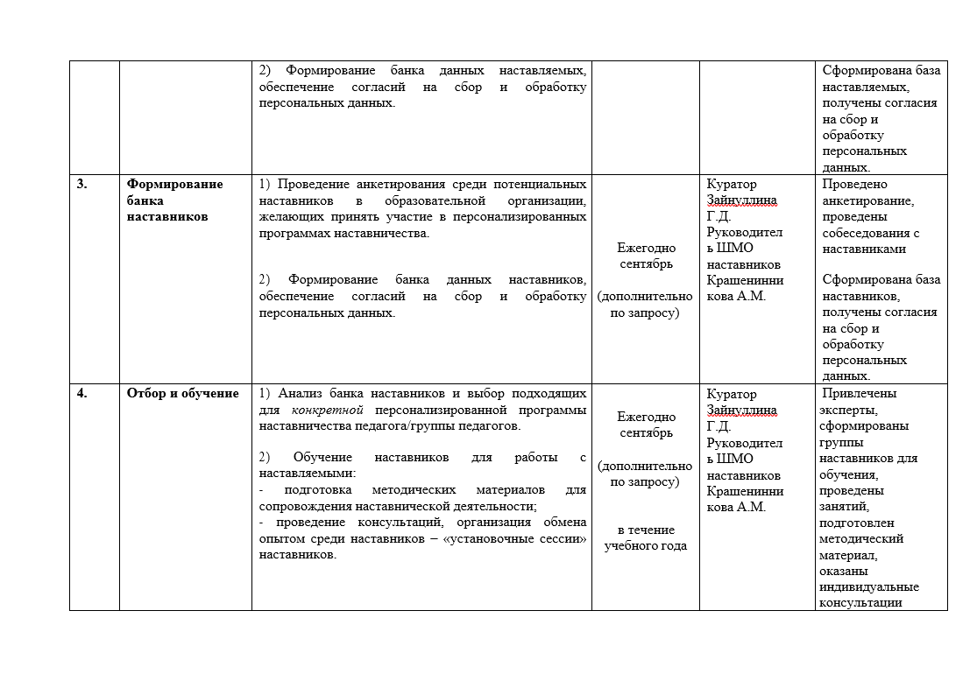
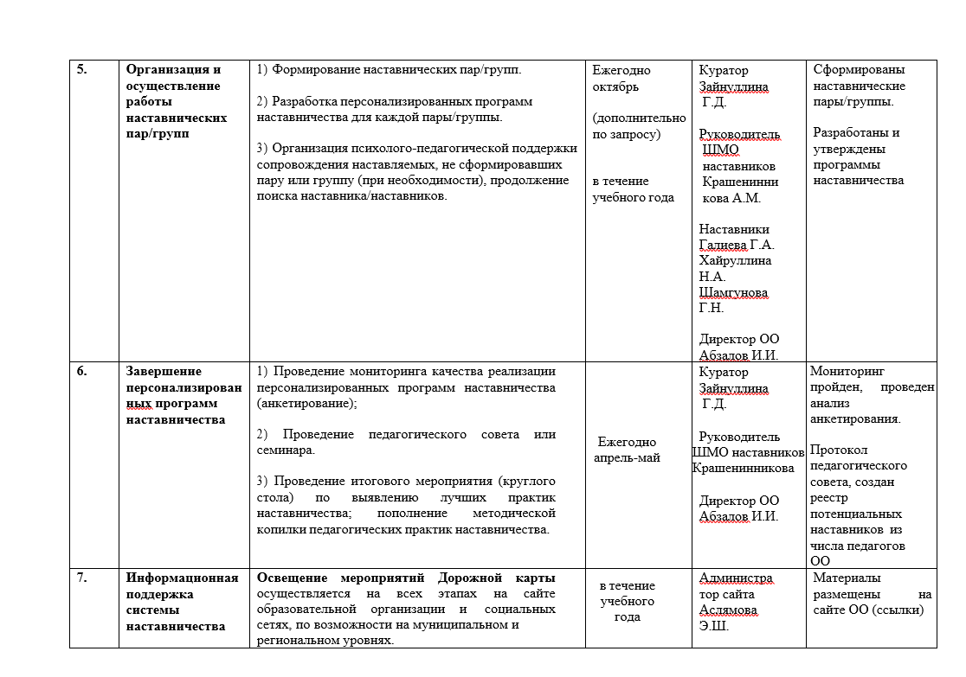
Содержание Дорожной карты на 2022-2023 учебный год

Slide 9
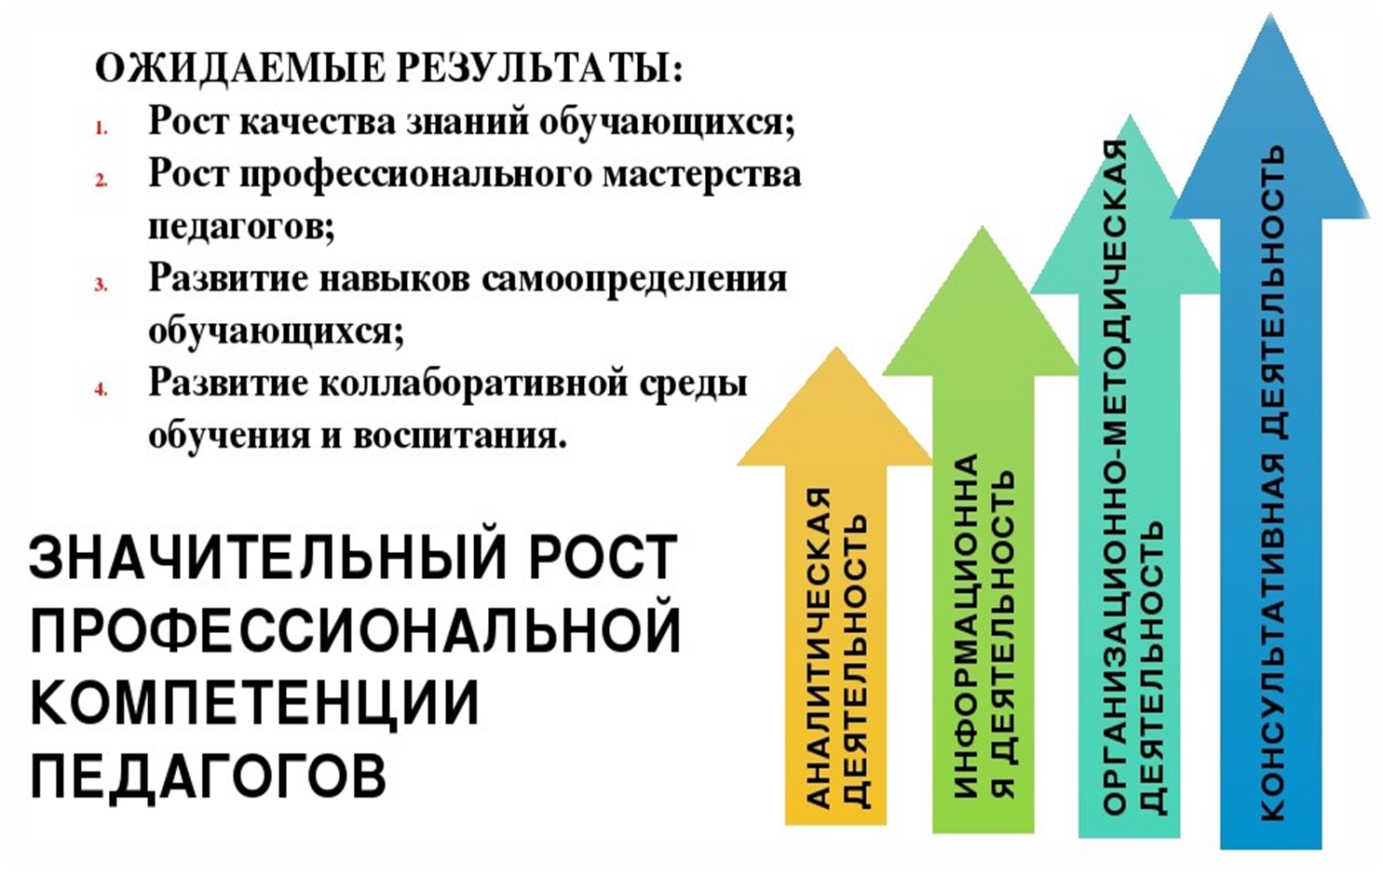

Наставничество - неотъемлемый элемент кадровой политики, ключевая часть корпоративного обучения

Slide 10

Человек не может по-настоящему усовершенствоваться, если не помогает усовершенствоваться другим.

